Slide 1
Dia 2: DETECCIÓN DE CONTENIDO GENERADO POR IA
Facilitador: José Andrés Zúñiga Cazorla

Slide 2
Contenidos:
Estrategias de detección (teoría comparativa)
Evaluación semántica y visual (análisis práctico)
Implementación de métodos manuales (con código)

Slide 3
Estrategias de Detección de Contenido Generado por IA

Slide 4
Introducción
La IA generativa (como ChatGPT, GPT-3.5 y GPT-4) produce textos e imágenes con alto nivel de coherencia.
Detectar estos contenidos es clave en el ámbito académico, editorial, legal y educativo.
Este bloque se enfoca en conocer qué tipo de huellas dejan los modelos IA y cómo identificarlas.

Slide 5
Estrategias Tradicionales
Revisión estilística
Tono demasiado neutro o excesivamente formal.
Conectores repetitivos ("además", "por lo tanto", etc.).
Contenido vago o sin argumentación real.
b. Análisis lógico superficial
Contradicciones sutiles.
Saltos temáticos.
Conclusiones generales sin base en el contenido.

Slide 6

N-gramas: patrones de palabras
Secuencia de n palabras consecutivas.

Slide 7

Entropía léxica
¿Qué mide?: La diversidad de palabras en el texto.
Textos IA suelen tener menor variabilidad.
Fórmula (Shannon):

Slide 8

Burstiness (variabilidad estructural)
¿Qué es?: Medida de la variación en la longitud de frases.
IA suele escribir frases de longitud similar.
Desviación Estándar:

Slide 9

Perplejidad
¿Qué es?: Mide cuán predecible es un texto para un modelo de lenguaje
IA tiende a generar textos con baja perplejidad.
En la fórmula de la perplejidad, la H representa la entropía cruzada (cross-entropy) entre el modelo de lenguaje y el texto que estamos evaluando.
H baja → Perplejidad baja → texto muy predecible → puede ser IA
H alta → Perplejidad alta → texto complejo o caótico → más humano

Slide 10
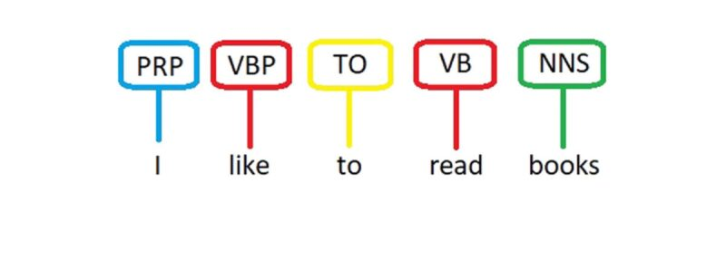
Análisis gramatical (POS tagging)
¿Qué mide ?: Proporción de sustantivos, verbos, adjetivos, etc.
IA: estructuras gramaticales limpias, distribuciones muy uniformes.

Slide 11
Herramientas modernas de detección
Herramienta | ¿Qué hace? | Código disponible
GPTZero | Mide "burstiness" y "perplejidad" | No (web)
GLTR | Visualiza cuán probable es cada palabra | Sí (Python)
OpenAI Classifier | Clasificador entrenado con datos IA-humanos | Descontinuado
Clasificadores personalizados | Modelos entrenados con BERT, RoBERTa | Sí (Transformers)

Slide 12
Conclusiones
Las estrategias tradicionales aún son útiles, especialmente para GPT-3.5.
Modelos modernos como GPT-4 requieren análisis más profundo y combinado.
El mejor enfoque: combinar métodos estadísticos + semánticos + herramientas.

Slide 13
Evaluación de Coherencia, Fluidez y Patrones de Generación en Texto e Imágenes
Objetivo del bloque: Aplicar criterios semánticos y visuales para detectar contenido generado por IA, analizando la progresión lógica, la naturalidad y los patrones inusuales en texto e imágenes.

Slide 14
Introducción
Ahora que ya conocemos los métodos estadísticos y estructurales, evaluaremos el contenido “desde el sentido”.
Este bloque se enfoca en tres preguntas clave:
¿Tiene coherencia semántica?
¿Es fluido y natural?
¿Hay patrones sospechosos, en texto o imagen?

Slide 15
Coherencia semántica entre frases)
¿Qué es ?: La progresión lógica entre ideas dentro de un párrafo.
IA puede crear frases bien redactadas, pero sin relación real.
Ejemplo sospechoso (GPT-3.5):
“Los mamíferos son vertebrados. Por eso, el software libre es importante en la educación.”

Slide 16
Fluidez textual
¿Qué es ?: Naturalidad y variación en la estructura de las frases.
Indicadores sospechosos:
Longitudes similares de frase
Poca variación sintáctica
Conectores repetitivos
Ejemplo IA:
“Además, es importante. Además, es necesario. Además, se debe considerar.”

Slide 17
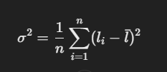
Medición de fluidez: varianza en longitud
σ² bajo = frases de longitud constante → IA
σ² alto = frases variadas → humano

Slide 18

Tipo-Token Ratio (TTR)
¿Qué mide ?: La riqueza del vocabulario.
IA: usa vocabulario más limitado → TTR más bajo.

Slide 19
Repetición textual
¿Qué mide ?:
Frases o estructuras similares
Palabras frecuentes sin justificación semántica

Slide 20

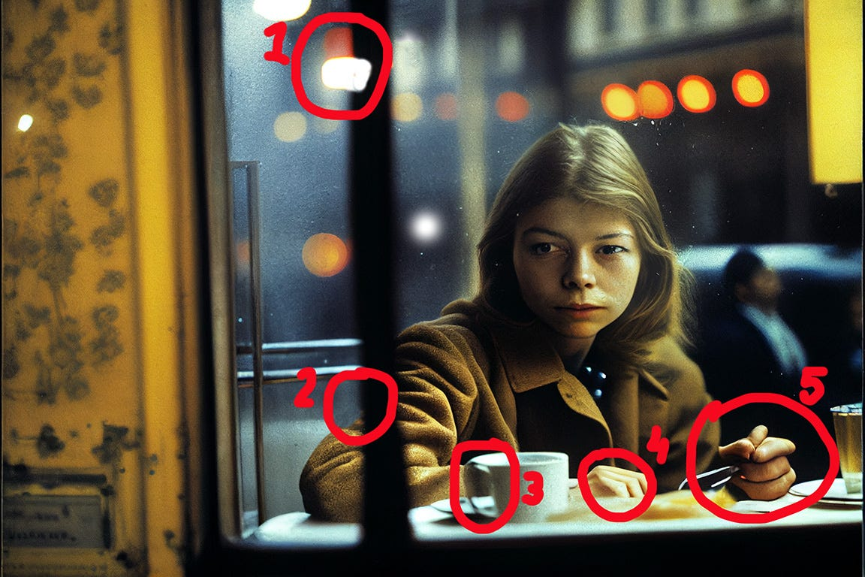
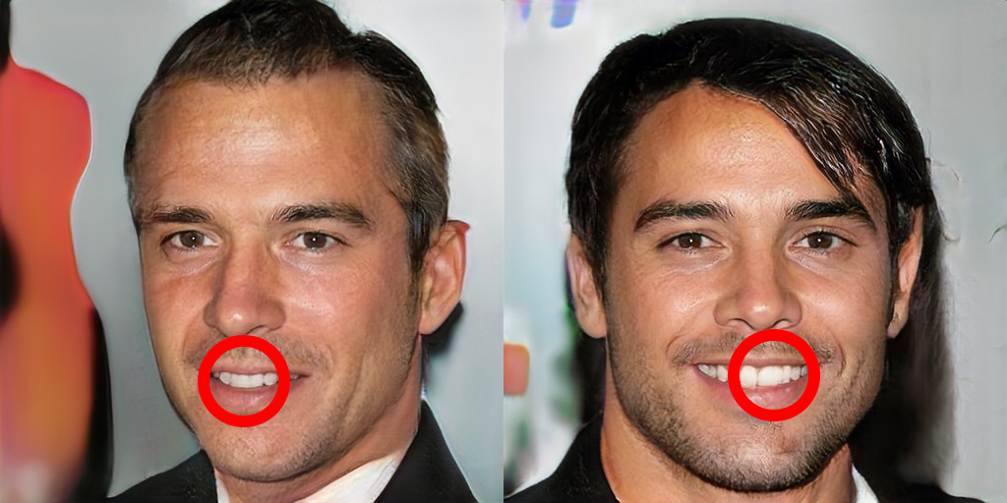
Evaluación visual de imágenes generadas por IA
Errores comunes:
Dientes duplicados
Dedos mal formados
Sombras erráticas
Simetría “perfecta” e inhumana
Hive Moderation AI Detector
Illuminarty.ai

Slide 21
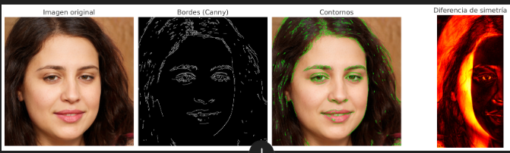
Evaluación visual de imágenes generadas por IA

Slide 22
Implementación Práctica de Métodos Manuales de Detección
Objetivo del bloque: Aplicar técnicas estadísticas, visuales y estructurales accesibles y reproducibles para detectar contenido generado por IA de forma manual y sin herramientas comerciales.

Slide 23
Ventajas y limitaciones
Método Manual | Ventaja | Limitación
N-gramas | Rápido y sencillo | No detecta textos bien estructurados
Entropía | Basado en teoría de la información | Necesita comparación o umbral
TTR | Eficaz con textos largos | Sensible a la longitud
POS | Interpretable | Puede ser engañado por IA avanzada
Metadatos | Útil en imágenes y documentos | A menudo eliminables o alterables
OpenCV | Detecta patrones visuales | No funciona con imágenes muy limpias

Slide 24
Actividad : Detectando contenido generado por IA de forma manual
Material Necesario:
1 texto generado por IA y 1 escrito por humano (puedes usar ChatGPT vs un ensayo real).
1 imagen de rostro IA (ej: thispersondoesnotexist.com) y 1 fotografía real.
Lee ambos textos y responde:
¿Cuál presenta más repetición de palabras o frases similares?
¿Cuál tiene mayor variedad de palabras? Puedes usar esta fórmula del TTR
¿Cuál parece tener una estructura gramatical demasiado perfecta?

Slide 25
Actividad : Detectando contenido generado por IA de forma manual
Observa ambas imágenes y responde:
¿Alguna presenta simetría facial perfecta?
¿Detectas errores visuales? (dientes, fondo, orejas, cabello, etc.)
¿Notas regiones borrosas o desenfocadas?

